Slide 1
Capacitación formadores Generación de
capacidades en el Ecosistema Digital de
Bogotá
Formación especializada TI

Slide 2
Fases de desarrollo de un sitio web o aplicación

Slide 3
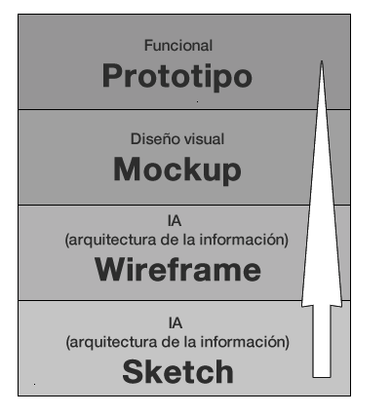
En el desarrollo de productos y/o aplicaciones, es importante seguir los siguientes pasos para evitar retrocesos en el proceso.
Realización de un sketch
Creación de un wireframe
Un mockup
Prototipo

Slide 4
¿Qué es un Sketch?

Slide 5
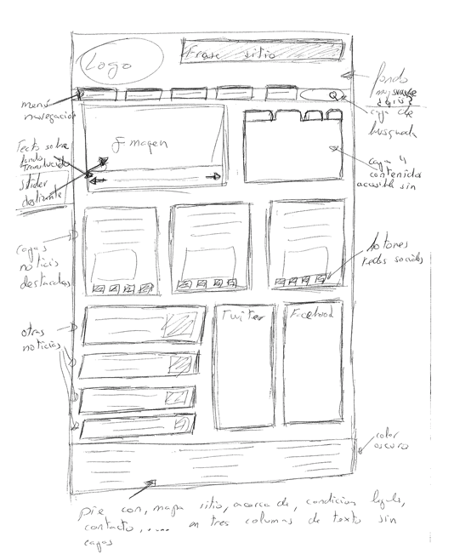
Es un primer boceto que realizamos para un proyecto digital que queremos crear.

Slide 6
Lo ideal es hacer un ejemplo de un Sketch, para que luego el grupo haga el ejercicio

Slide 7
Nuestro primer Sketch
Realizar el Sketch para la web
Juan Valdez Cafe

Slide 8
¿Qué es un Wireframe?

Slide 9
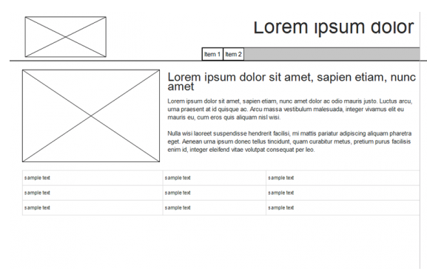
Es una ilustración bidimensional de la interfaz de una página o una aplicación que se centra específicamente en la asignación de espacio y priorización del contenido, las funcionalidades disponibles, y los comportamientos deseados.

Slide 10
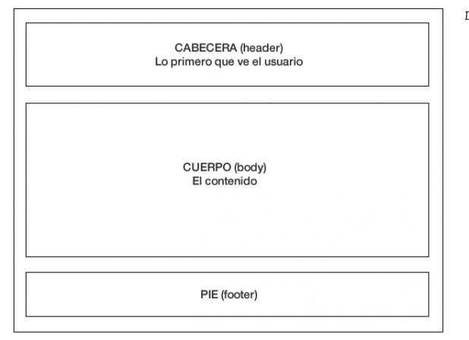
Diseño con Cajas
En el caso de las páginas web, una estructura básica muy común es dividir la página en tres zonas, cabecera, cuerpo, y pie.

Slide 11
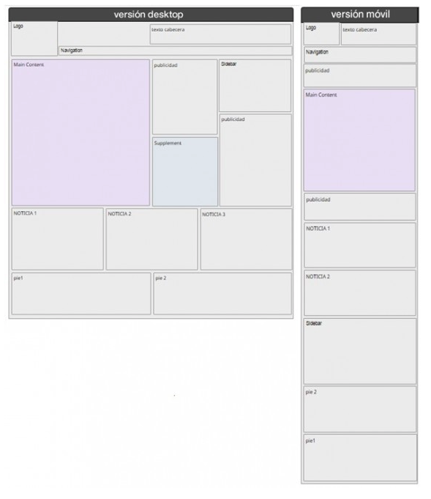
Wireframes y Web Responsive.
Se trata de proporcionar a todos los usuarios de una web o una aplicación los mismos contenidos y una experiencia de usuario lo más similar posible independientemente del tamaño de la pantalla del dispositivo que utilice.

Slide 12
Realice el registro y un ejemplo de Wireframe
balsamiq.cloud

Slide 13
Nuestro primer WireFrame
Realizar el un Wireframe de su Sketch

Slide 14
ANTES DE DECIR !CHAO!
TENER EN CUENTA QUE TODOS LOS ESTUDIANTES FIRMEN LISTA, TOMAR LAS EVIDENCIAS
También recuerdes decirles a los chicos que suban su tarea a la plataforma
:)

